Slide 1
计算机网络原理复习习题
第五章
吴志聪

Slide 2
1.虚电路服务是 （ ）
  A.传输层向应用层提供服务 B.传输层向网络层提供服务
  C.网络层向传输层提供的服务D.网络层向应用层提供的服务
  【答案】C
2.路由选择包括的两个基本操作分别为（ ）
  A.最佳路径的判定和网内信息包的传送
  B.可能路径的判定和网间信息包的传送
  C.最优选择算法和网内信息包的传送
  D.最佳路径的判定和网间信息包的传送
  【答案】D
3．开放最短路径优先协议OSPF采用的路由算法是（ ）
  A．静态路由算法 B．距离矢量路由算法
  C．链路状态路由算法 D．逆向路由算法
  【答案】C

Slide 3
4.下列关于网桥的说法中，不正确的是（ ）
  A.网桥工作在数据链路层
  B.网桥可以有效地防止广播风暴
  C.网桥可以连接数据链路层协议不同的局域网
  D.网桥因处理接收到的数据而增加了网络延时
  【答案】B
5．下列关于网络互连设备的正确描述是（ ）
  A．中继器和网桥都具备纠错功能 B．路由器和网关都具备协议转换功能
  C．网桥不具备路由选择功能 D．网关是数据链路层的互连设备
  【答案】B
6.在Internet中，路由器的路由表通常包含（ ）
  A.目的网络和到达该网络的完整路径
  B.所有目的主机和到达该主机的完整路径
  C.目的网络和到达该网络的下一个路由器的IP地址
  D.互联网中所有路由器的地址
  【答案】C

Slide 4
7.IP数据报头中用于控制数据报分段和重组字段的是（ ）
  A.标识字段、选项字段和分段偏移字段
  B.选项字段、标志字段和分段偏移字段
  C.标识字段、标志字段和分段偏移字段
  D.生命期字段、标志字段和分段偏移字段
  【答案】C
8.IP数据报经分段后进行传输，在到达目的主机之前，分段后的IP数据报（ ）
  A.可能再次分段，但不进行重组 B.不可能再次分段和重组
  C.不可能再次分段，但可能进行重组 D.可能再次分段和重组
  【答案】A
9．IPv6将IP地址的长度从32bit增加到了_________。
  【答案】128bit
10.在数据报操作方式中网络点要为每个数据报进行_____。
  【答案】路由选择

Slide 5
11.当网络负荷增加到某一值后，网络的吞吐量反而下降的现象称为________。
  【答案】拥塞现象
12.提供传输层及传输层以上各层间的协议转换的网络互连设备是_____。
  【答案】网关
13.不用测量也不利用网络信息，只按某种固定规则进行路由选择的算法是________。
  【答案】静态路由

Slide 6
14．简述移动主机登录到外地代理的过程。
  【答案】登录工作过程如下：
  （1）外地代理定期广播一个分组，宣布自己的存在及其地址。一个新来的移动主机可以等待这类消息。移动主机可以广播一个分组，询问外地代理的地址。
  （2）移动主机向外地代理注册，并给出其原来所在的地址、目前的数据链路层地址和一些安全信息；
  （3）外地代理与移动主机的主代理联系，核实移动主机是否真的在那。
  （4）主代理检查安全信息，如果通过，则通知外地代理继续。
  （5）外地代理从主代理处得到确认后，在他的表中加入一个表项，并通知移动主机登录成功。

Slide 7
15．简述链路状态路由算法中路由器的主要工作。
  【答案】链路状态路由算法中每个路由器必须完成以下工作：
  （1）发现它的相邻节点，并且知道其网络地址；
  （2）测量到各邻居节点的延迟或者开销；
  （3）构造一个分组，分组中包含所有它刚刚知道的信息；
  （4）将这个分组发送给所有其他的路由器
  （5）计算出到每一个其他路由器的最短路径

Slide 8
16．简述IPv6与IPv4相比，IPv6的主要变化。
  【答案】IPv6所引进的主要变化如下：
  （1）IPv6把地址长度增加到128比特，使地址空间增大了296倍。
  （2）灵活的IP报文头部格式。
  （3）简化协议，加快报文转发。
  （4）提高安全性。
  （5）支持更多的服务类型。
  （6）允许协议继续演变，增加新的功能，使之适应未来技术的发展。

Slide 9
17．简述设计路由算法时考虑的技术要素。
  【答案】首先，考虑是最短路由还是最佳路由；其次，要考虑通信子网是采用虚电路的还是数据报的操作方式；其三，是采用分布式路由还是集中式路由算法；其四，要考虑关于网络拓扑、流量和延迟等网络信息的来源；最后，确定是采用静态路由还是动态路由选择策略。

Slide 10
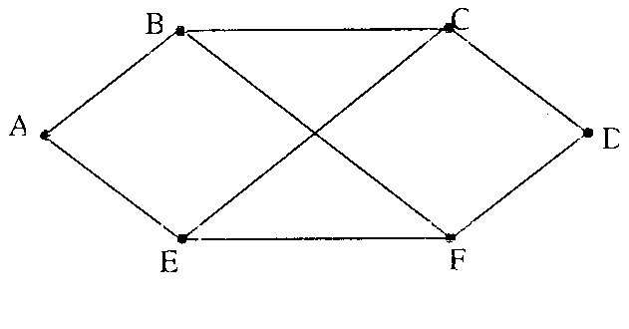
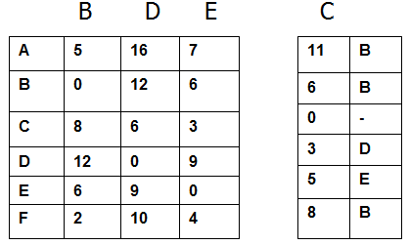
18．某通信子网如图所示，使用距离矢量路由算法。假设到达路由器C的路由器B、D、E的矢量分别为（5，0，8，12，6，2）、（16，12，6，0，9，10）和（7，6，3，9，0，4）；C到B、D、E的延迟分别为6、3和5，试画出C的新路由表并注明使用的输出线路及从C出发到达各路由器的延迟。
6 3 5

Slide 11
1．用于实现网络物理层互连的设备是（ ）
  A．网桥 B．转发器
  C．路由器 D．网关
  B
2．以太网的MAC地址长度为（ ）
  A．4位 B．32位
  C．48位 D．128位
  C
3．下列能够实现即插即用的设备是（ ）
  A．网桥 B．路由器
  C．网关 D．无线AP
  A
4．适合高强壮性要求场合的路由选择策略是（ ）
  A．泛射路由选择 B．最短路由选择
  C．基于流量的路由选择 D．随机路由选择
  A

Slide 12
5．IPv6把IP地址长度增加到了（___ ）
  A．32比特 B．64比特
  C．128比特 D．256比特
  C
6．下列不属于TCP/IP参考模型互连层协议的是（ ）
  A．ICMP B．RARP
  C．IP D．SNMP
  D
7．OSPF不支持的网络类型是（ ）
  A.点对点网络 B.广播网络
  C.非广播式的网络 D.点对多点网络
  D
8．路由信息协议（RIP）使用的路由算法是（ ）
  A.最短路由选择算法 B.扩散法
  C.距离矢量路由算法 D.链路状态路由算法
  C

Slide 13
9．现代计算机网络通常使用的路由算法是（ ）
  A.静态路由选择算法 B.动态路由选择算法
  C.最短路由选择算法 D.基于流量的路由选择算法
  B
10．预防拥塞的分组丢弃策略用于（ ）
  A．网络层 B．传输层
  C．数据链路层 D．表示层
  A
11．通信子网的最高层是 （ ）
  A.物理层 B.传输层
  C.网络层 D.数据链路层
  C
12．IPV6将报文头部的字段数从IPv4的13个减少到（ ）
  A.6个 B.7个
  C.8个 D.9个
  B

Slide 14
13．以下哪个不是网络层的功能?（ ）
  A.流量控制 B.拥塞控制
  C.网际互连 D.路由选择
  A
14．中继器的作用是（ ）
  A.过滤与转发帧 B.放大和整形物理信号
  C.路由选择 D.协议转换
  B
15．中继器的主要作用是（ ）
  A.连接两个LAN B.方便网络配置
  C.延长通讯距离 D.实现信息交换
  C

Slide 15
17．下面网络互联设备中，工作在物理层的设备是（ ）
  A．网桥 B．交换机
  C．集线器 D．路由器
  C
18．集线器和路由器分别运行于OSI模型的( )
  A.数据链路层和物理层 B.网络层和传输层
  C.传输层和数据链路层 D.物理层和网络层
  D

Slide 16
19．路由器的主要功能是( )
  A. 在链路层对数据帧进行存储转发
  B. 在网络层提供协议转换，在不同的网络之间存储和转发分组
  C. 放大传输信号
  D. 用于传输层及以上各层的协议转换
  B
20．提供链路层间的协议转换，在局域网之间存储转发帧，这样的网络互连设备为（ ）
  A.转发器 B.网桥
  C.路由器 D.网关
  B
21．如果要将一个以太网与一个令牌环网相连，必须使用的设备为（ ）
  A.转发器 B.集线器
  C.路由器 D.网桥
  D

Slide 17
22．对传输层和传输层以上的协议进行转换的设备称为( )
  A．转发器 B．路由器
  C．网关 D．网桥
  C
23．从互联网络的结构看，网桥属于DCE级的端到端的连接，从协议层次看，网桥工作于（ ）
  A.物理层范畴 B.链路层范畴
  C.网络层范畴 D.传输层范畴
  B
24．在网络层提供协议转换、在不同网络之间存贮转发分组的网络设备是( )
  A.网桥 B.网关
  C.集线器 D.路由器
  D
25．节点的路由选择不需利用网络信息，而是按照某种固定规则进行，该策略称为( )
  A．动态路由选择 B.分布路由选择
  C.集中路由选择 D.静态路由选择
  D

Slide 18
26．以下选项中，属于虚电路操作特点的是（ ）
  A.每个分组自身携带有足够的信息，它的传送是自寻址的
  B.在整个传送过程中，不需建立虚电路
  C.使所有分组按顺序到达目的系统
  D.网络节点要为每个分组做出路由选择
  C
27．下列不属于虚电路服务特征的是（ ）
  A.要求先建立连接 B.按序到达
  C.可靠性较高 D.对故障的适应性强
  D
28．因特网在通信子网内实现数据报操作方式对端系统( )
  A.只提供数据报服务 B.只提供虚电路服务
  C.提供数据报和虚电路服务 D.不提供服务
  C

Slide 19
29．在TCP/IP协议簇中，______完成物理地址到IP地址的解析。( )
  A.IP B.ARP
  C.RARP D.ICMP
  C
30．ARP协议的主要功能是( )
  A.将IP地址解析为物理地址 B.将物理地址解析为IP地址
  C.将主机域名解析为IP地址 D.将IP地址解析为主机域名
  A
31．有关网络互联，以下说法正确的是( )。
  A.网关是链路层的设备
  B.LAN-LAN的互联由于协议差异比较大，多采用路由器，甚至采用网关
  C.一般情况下，LAN-WAN的互联采用中继器和交换式集线器就够了
  D.为了起到信息隔离等作用，也可以采用路由器进行LAN-LAN的互联
  D

Slide 20
32．网络拥塞是指（ ）
  A.网络各节点之间已经无法通讯
  B.在通信线路与主机之间冲突频繁发生
  C.网络传输速度下降
  D.网络负荷增加而吞吐量下降
  D
33．以下有关网络层的表述，哪一个是不正确的？( )
  A.网络层是通信子网的最高层。
  B.网络层负责把报文分组从源节点传送到目标节点。
  C.网络层保证分组能按序地、无差错地从源节点传输到目标节点。
  D.网络层协议实现中继节点路由选择和子网内的信息流量控制。
  C
34．现在互联网的IP数据报头中version值等于( )
  A.2 B.4
  C.6 D.8
  B

Slide 21
35．以下哪一个协议不属于网络互联层？( )
  A.UDP B.IP
  C.ARP D.ICMP
  A
36．Internet的网络层含有四个重要的协议，分别为( )
  A．IP，ICMP，ARP，UDP
  B.TCP，ICMP，UDP，ARP
  C．IP，ICMP，ARP，RARP
  D.UDP，IP，ICMP，RARP
  C
37．可被用来进行最短路径及最短传输延迟测试的路有选择算法为（ ）
  A．固定路由选择 B．基于流量的路由选择
  C．随机路由选择 D．泛射路由选择
  D

Slide 22
38．以下不属于局域网(LAN)、广域网(WAN)的网际互连类型是( )。
  A．LAN-WAN B．LAN-LAN
  C．IAN-WAN-LAN D．WAN-LAN-WAN
  D
40．关于IP提供的服务，下列说法正确的是_______。
  A)IP提供不可靠的数据投递服务，因此数据报投递不能受到保障
  B)IP提供不可靠的数据投递服务，因此它可以随意丢弃报文
  C)IP提供可靠的数据投递服务，因此数据报投递可以受到保障
  D)IP提供可靠的数据投递服务，因此它不能随意丢弃报文
  A

Slide 23
1．在移动通信中对于那些离开了原始站点还想继续连接网络的主机称为________。
  移动主机
2．当到达通信子网的分组数量过多，导致网络性能下降的现象称为________。
  拥塞现象
3．在移动通信中，用移动主机这一术语代表两类主机，即迁移主机和_________。
  漫游主机
4．通信子网中的拥塞现象严重到导致网络通信业务陷入停顿的现象称为_______。
  死锁
5．IPv6简化了IPv4的报文头部格式，将字段数从13个减少到___________。
  7个

Slide 24
6．在OSI参考模型中，网络节点中的最高层是________。
  网络层
7．提供数据链路层的协议转换，用于不同或相同局域网之间的网络互连设备是________。
  网桥
8．提供虚电路服务的通信子网内部的实际操作既可以是虚电路方式，也可以是___________方式。
  数据报
9．因特网在通信子网内部可采用数据报操作方式，对端系统可提供___________服务。
  虚电路或者数据报
10．在通信子网的虚电路操作方式中，为了使节点能区分一个分组属于哪条虚电路，每个分组必须携带一个________。
  逻辑信道号

Slide 25
11．网络层向传输层提供两种服务：________服务和________服务。
  虚电路、数据报
12．提供虚电路服务的通信子网内部的实际操作既可以是虚电路方式，也可以是________方式。
  数据报
13．能够提供数据链路层间的协议转换、在局域网之间存储转发帧的网络互连设备为______。
  网桥
14．提供网络间的分组转发功能的网络互连设备为______。
  路由器
15．网桥（Bridge）在局域网之间存储转发帧，它实现__________层间的协议转换。
  数据链路层

Slide 26
16．网关也称协议转换器，用于___________协议的转换。
  传输层及传输层以上
17．不同类型的网络实现网络互连的设备有_________、_________和交换机。
  转发器、路由器
18．动态路由选择策略也称为自适应路由选择算法，它能较好地适应网络流量、拓扑结构的变化。常见的动态路由选择算法有两个，分别是链路状态路由算法和__________。
  距离矢量路由算法
19．静态路由选择策略按某种固定规则进行路由选择，也称非自适应路由选择算法，它还可分为泛射路由选择和________和________三种算法。
  最短路由选择算法、基于流量的路由选择算法
20．在TCP/IP参考模型的网络互联层上，________ 协议用于传输IP分组，________实现IP地址到物理地址的映射，________实现物理地址到IP地址的映射。
  IP、ARP、RARP

Slide 27
21．节点的路由选择要依靠网络当前的状态信息来决定的策略，称为___________策略。
  动态路由选择
22．阻塞的极端后果是___________，它是网络中最容易发生的故障之一。
  死锁
23．到达通信子网中某一部分的分组数量过多，使得该部分乃至整个网络性能下降的现象，称为_______现象。严重时甚至导致网络通信业务陷入停顿，即出现_______现象。
  拥塞、死锁
24．一条虚电路建立后，信息包经过虚电路的各段信道时所获取的逻辑信道号是_________(相同、不同)的。
  不同
25．在TCP/IP层次模型的第三层(网络层)中包括的协议主要有IP、ICMP、_______及_______。
  ARP、RARP

Slide 28
26．按照路径选择算法，连接LAN的网桥通常分为 ________ 和 ________。
  透明网桥、源路由选择网桥
27．为了建立虚电路，源主机应发出______________分组，其中包含了源和目标主机的全网地址。在目标主机与源主机建立通信后，以后每个分组不必再填写源和目标主机的全网地址，而只需标上______________。
  呼叫请求、逻辑信道号
28．动态路由选择策略也称___________。
  自适应路由选择算法
29．占用了某条逻辑信道，实质上是指占用了该物理信道上节点分配的_________
  分组缓冲器
30．拥塞控制的解决方案可以分为两类_______、________
  增加资源、降低负载

Slide 29
31．开环算法可以分成在源端采取动作还是在__________采取动作
  目的端
32．闭环算法中可以分成________反馈和________反馈两类
  显示、隐式
33．描述流的需求特征的基本参数是______、______、______、带宽。
  可靠性、延迟、抖动
34．互连层的功能主要由________来提供，主要用于负责__________、__________和IP数据包的分割和组装。
  IP、IP寻址、路由选择

Slide 30
1．从OSI参考模型的角度分析网桥、路由器和网关所处的层次及其主要作用。
  ．答：网桥属于链路层范畴，提供链路层间的协议转换，在局域网之间存储和转发帧，用来连接类型相似的局域网。
  路由器，作用于网络层，提供网络层上的协议转换，在不同的网络之间存储和转发分组。
  网关，提供传输层及传输以上各层间的协议转换。

Slide 31
2．简述拥塞控制与流控制之间的差异。
  答：拥塞控制：任务是确保子网能够承载所到达的流量；是全局问题，涉及的节点包括主机、路由器。
  流量控制：任务是确保接收端或所在网络的接收速度小于发送端的发送速度，只与特定的发送方和特定的接收方之间的点到点流量相关，是局部问题。

Slide 32
3．网络互连设备主要有哪些类型？分别工作在OSI/RM参考模型的哪些层次？
  ．答：(1)转发器(Repeater)，实现物理层的连接，对信号进行放大整形或再生，扩展了网段距离。
  (2)网桥(Bridge) ，提供链路层间的协议转换，在局域网之间存储和转发帧；
  (3)路由器(Router)，作用于网络层，提供网络层上的协议转换，在不同的网络之间存储和转发分组；
  (4)网关(Gateway)，提供传输层及传输以上各层间的协议转换。

Slide 33
4．简述分组交换网中防止阻塞的方法有哪些?
  ．答：分组交换网中防止阻塞的方法可以分为虚电路子网和数据报子网的。其中虚电路子网的动态拥塞控制方法有：①采用准入控制，一旦发生拥塞，在问题解决之前，不允许建立新的虚电路；②发生拥塞后可以建立新的虚电路，但要绕开发生拥塞的地区；③资源预留。
  数据报子网中的拥塞控制方法有：①警告位，②抑制分组，③逐跳抑制分组。

Slide 34
5.简述数据报服务的特征。
  ．答：数据报服务一般仅由数据报交换网来提供。端系统的网络层同网络节点中的网络层之间，一致地按照数据报操作方式交换数据。当端系统要发送数据时，网络层给该数据附加上地址、序号等信息，然后作为数据报以发送给网络节点；目的端系统收到的数据报可能是不按序到达的，也可能有数据报的丢失。数据报服务与OSI的无连接网络服务类似。

Slide 35
6．试比较在通信子网中虚电路操作方式与数据报操作方式的差异和特点。(填入“是”、“否”、“高”、“低”)
序号 | 内 容 | 虚电路 | 数据报
1 | 发送数据前需建立连接 | 是 | 否
2 | 各分组经过路径相同 | 是 | 否
3 | 经每个节点需存贮转发 | 是 | 是
4 | 各分组按发送顺序到达接收方 | 是 | 否
5 | 所经过的结点出故障时是否影响 | 是 | 否
6 | 每个数据分组需有目的地址 | 否 | 是
7 | 总体传输速度 | 高 | 低
8 | 传输可靠性 | 高 | 低

Slide 36
1.在分组交换网中，假设网络层的分组长度为131字节，其中分组头占3字节，此分组在数据链路层上传输时，应嵌入到信息帧(I帧)的信息字段中。如果传输层有一长度为1024字节的报文需送往目标计算机，试问:传送该报文应分为几个分组?
  答：由于每个分组包含三个字节的分组头，所以传送该报文所需的分组个数为
  1024÷(131-3)=8个

Slide 37
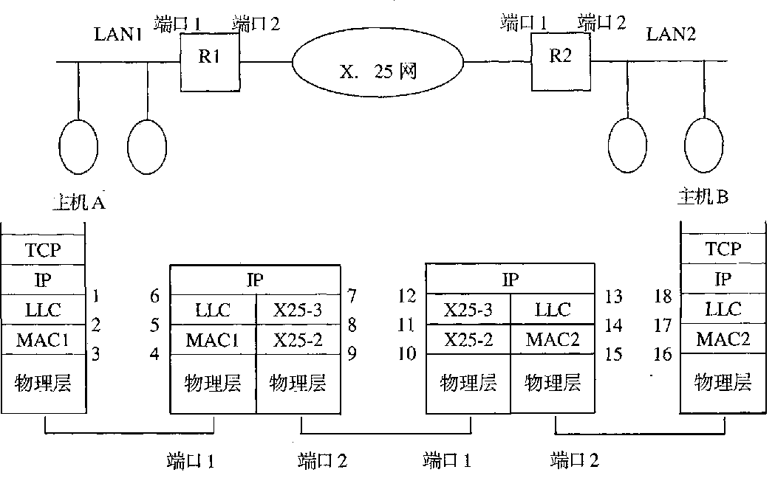
2．设两个局域网LANl和LAN2分别通过路由器R1和R2与X.25网互连的结构如题49(A．图所示，利用题49(B．图给出的主机A向主机B发送数据的传输过程(其中数字l～18分别表示主机和路由器的相邻层接口)画出该网络中l～18位置的分组结构或帧结构(对相同的结构只需画出一个)。

Slide 38
